Slide 1
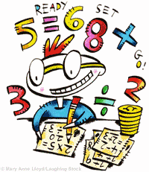
VÝRAZ S PREMENNOU
8.ročník

Slide 2
ZOPAKUJME SI...
Číselný výraz:
je príklad zapísaný pomocou čísel, znakov počtových operácií
(+, -, ., :) a zátvoriek
(1,2 + 5,7) : 3
Hodnota výrazu:
je výsledok príkladu
(1,2 + 5,7) : 3 = 6,9 : 3 = 2,3

Slide 3

ÚLOHY NA PRECVIČENIE
Určte hodnotu výrazu: 1,5 + (2,8 - 3,5 . 2) A -2,7 B 2,7 C 4,2 D -4,2
Určte hodnotu výrazu: 24 + [(8 - 3 . 2) - (2 +4)] - 4 A 16 B 24 C 32 D 20
1,5 + (2,8 - 3,5 . 2) = 1,5 + (2,8 – 7) = 1,5 + (-4,2) = -2,7
24 + [(8 - 3 . 2) - (2 +4)] – 4 = 24 + [2 - 6] = 24 + (-4) = 20
NEZABUDNI: Výraz v zátvorke má vždy prednosť! Ak vo výraze nie sú zátvorky,
tak násobenie a delenie má prednosť pred sčítaním a odčítaním!

Slide 4
ÚLOHY NA PRECVIČENIE
Zapíšte číselný výraz a určte jeho hodnotu: súčet čísel 2,5 a 4,5 zväčšite trikrát
A 33,75
B 21
C 14,25
D -4,5
Zapíšte číselný výraz a určte jeho hodnotu: súčin podielu čísel 24 a 16 a čísla mínus 4
A - 32 B - 6 C 96 D - 96
(2,5 + 4,5) . 3 = 7 . 3 = 21
(24 : 16) . (-4) = 1,5 . (-4) = - 6

Slide 5
Zapamätáme si...
Ak je medzi premennou a číslom násobenie, nemusíme tam znamienko násobenia písať, napríklad: 3 . x napíšeme zjednodušene 3x .
Výraz s premennou:
je taký, ktorý obsahuje okrem čísel, znamienok a zátvoriek aj premenné (neznáme), ktoré zapisujeme písmenami abecedy.
(1,2 + x) : 3
Za premennú môžeme do výrazu dosadiť číslo a potom vypočítať hodnotu výrazu. Vtedy hovoríme, že sme určili hodnotu výrazu pre danú hodnotu premennej.
pre x = 0 ... (1,2 + x) : 3 = (1,2 + 0) : 3 = 1,2 : 3 = 0,4
pre x = -0,6 ... (1,2 + x) : 3 = (1,2 + (-0,6)) : 3 = 0,6 : 3 = 0,2

Slide 6

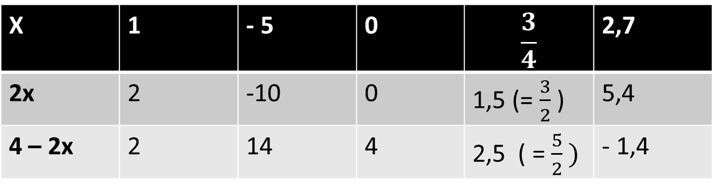
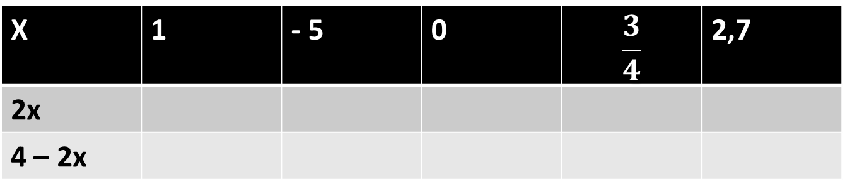
ÚLOHY NA PRECVIČENIE
Určte hodnotu výrazu s premennou: 2x – 3 , pre x = 4
Určte hodnotu výrazu s premennou: 4 – 2x , pre x = 1; -5; 0; $\frac{3}{4}$ ; 2,7
2x – 3 = 2 . 4 – 3 = 8 – 3 = 5
X | 1 | - 5 | 0 | $$\frac{3}{4}$$ | 2,7
2x | 2 | -10 | 0 | 1,5 (= $\frac{3}{2}$ ) | 5,4
4 – 2x | 2 | 14 | 4 | 2,5 ( = $\frac{5}{2} )$ | - 1,4
X | 1 | - 5 | 0 | $$\frac{3}{4}$$ | 2,7
2x
4 – 2x

Slide 7

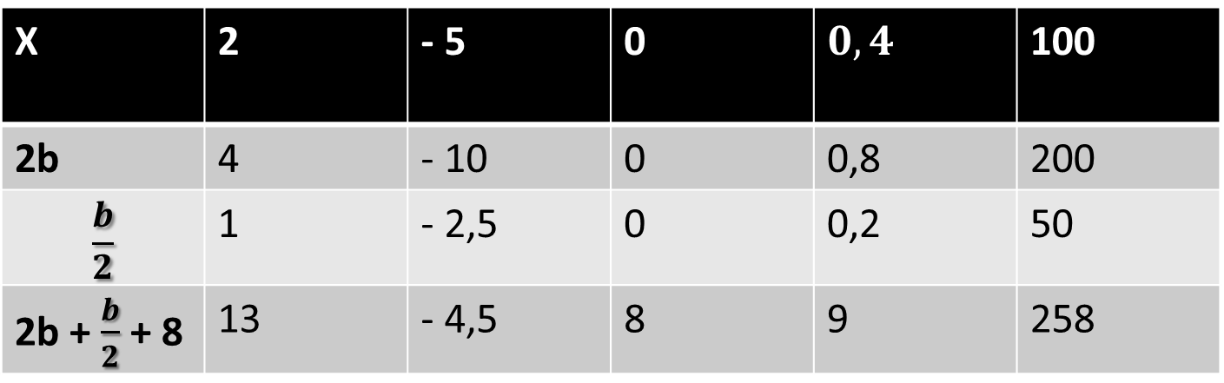
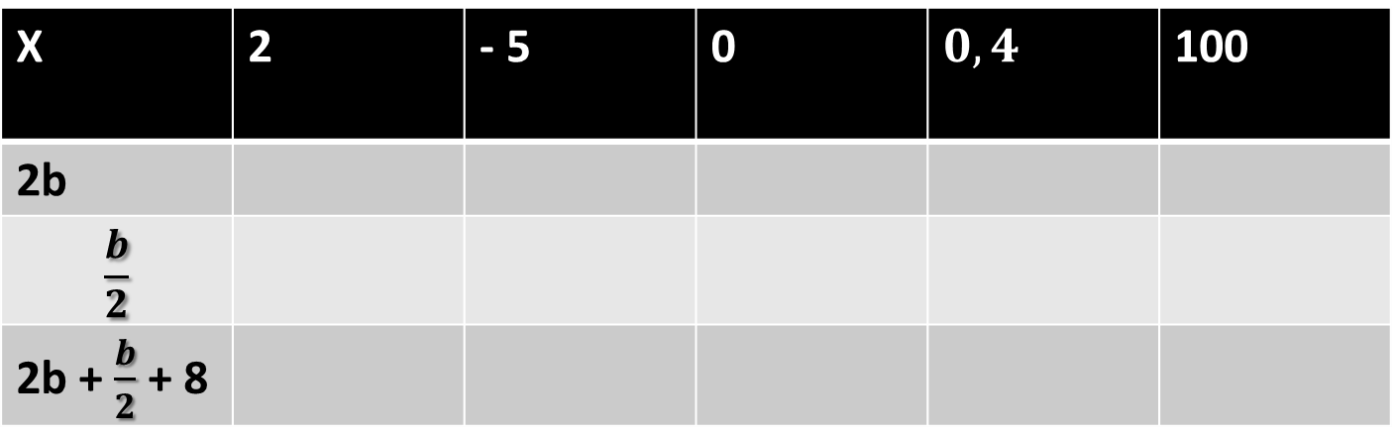
ÚLOHY NA PRECVIČENIE
Určte hodnotu výrazu s premennou (pomôžte si s tabuľkou) :
2b + $\frac{b}{2}$+ 8 , pre b = 2 ; - 5 ; 0 ; 0,4 ; 100
X | 2 | - 5 | 0 | $$0,4$$ | 100
2b
$$\frac{b}{2}$$
2b + $\frac{b}{2}$ + 8
X | 2 | - 5 | 0 | $$0,4$$ | 100
2b | 4 | - 10 | 0 | 0,8 | 200
$$\frac{b}{2}$$ | 1 | - 2,5 | 0 | 0,2 | 50
2b + $\frac{b}{2}$ + 8 | 13 | - 4,5 | 8 | 9 | 258

Slide 8
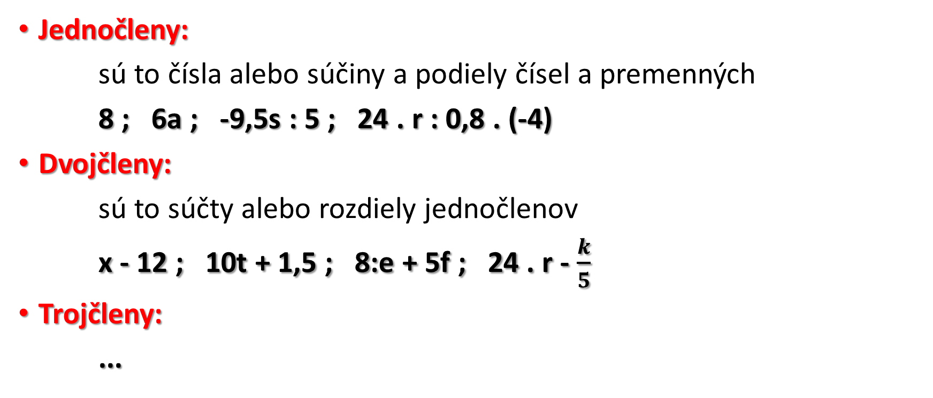
POČET ČLENOV VÝRAZU
Jednočleny:
sú to čísla alebo súčiny a podiely čísel a premenných
8 ; 6a ; -9,5s : 5 ; 24 . r : 0,8 . (-4)
Dvojčleny:
sú to súčty alebo rozdiely jednočlenov
x - 12 ; 10t + 1,5 ; 8:e + 5f ; 24 . r - $\frac{k}{5}$
Trojčleny:
...

Slide 9

ÚLOHY NA PRECVIČOVANIE
Urč výraz s premennou podľa počtu členov:
b + 3 . b – 8:z
x + c – 3
$\frac{x}{5}$ + ( - 2 . m)
$\frac{c .5 .6 .l}{14}$
5 . o . 7 : h . (-6)
0,8 . (-3) .h + 3 . u
a + (-2. a) – 3 : a + a
trojčlen
trojčlen
dvojčlen
jednočlen
jednočlen
dvojčlen
štvorčlen

Slide 10
OPAČNÝ VÝRAZ
Opačný výraz k danému výrazu:
v pôvodnom výraze všetky znamienka zmeníme na opačné
pôvodný výraz opačný výraz
2x - 2x
8 + 3y - 8 – 3y
a – b - a + b

Slide 11
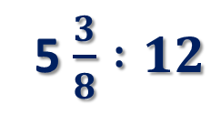
ÚLOHY NA PRECVIČOVANIE
Zapíš dané číselné výrazy:
súčet čísel päťdesiatštyri a nula celých tri stotiny:
podiel čísel päť celých štyri osminy a dvanásť
rozdiel čísel dve stotiny a jedna celá tri desatiny
polovica rozdielu čísel mínus päť a dva
trojnásobok súčtu čísel sedem a osem
súčet rozdielu a súčinu čísel dva a osem
súčin súčtu a podielu čísel desať a sedem
54 + 0,03
5 $\frac{3}{8} :12$
0,02 - 1,3
(- 5 – 2) : 2
3. (7 + 8)
(2 – 8) + 2 . 8
(10 + 7) . 10 : 7

Slide 12
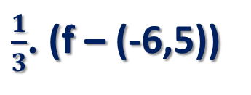

ÚLOHY NA PRECVIČOVANIE
Zapíš dané výrazy s premennou:
rozdiel premennej s a čísla 4
súčin čísla -8 a premennej y
súčin 4 a premennej m zväčšený o 5
desaťnásobok súčtu čísla 8 a premennej d
tretina rozdielu premennej f a čísla - 6,5
súčin rozdielu a súčtu čísla – 2 a premennej b
súčet osminy premennej x a polovice premennej y
s - 4
- 8y
4m + 5
10 .(8 + d)
$\frac{1}{3}$. (f – (-6,5))
(-2 – b) . (- 2 + b)
$$\frac{x}{8}+ \frac{y}{2}$$

Slide 13
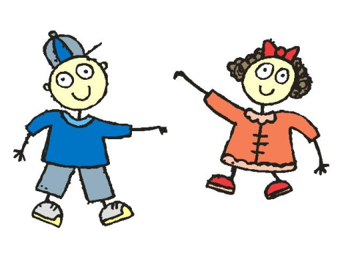
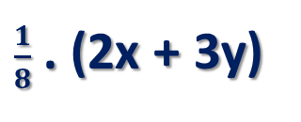
PRÁCA V DVOJICIACH
ÚLOHA 1:
Napíšte slovné vyjadrenia ako výrazy:
dvojnásobok premennej x zmenšený o 8
podiel čísel y a 8
súčet čísel 3x a 0,8
rozdiel čísel 2b a 12 vynásobený súčtom čísel 3d a 15
jednočlen 8y zväčšený o 12
osmina súčtu 2x a 3y
od rozdielu čísel c a 12 odpočítaj podiel čísel g a 6
2x - 8
y : 8
3x + 0,8
(2b – 12) . (3d + 15)
8y + 12
$\frac{1}{8}$ . (2x + 3y)
(c – 12) – g : 6

Slide 14
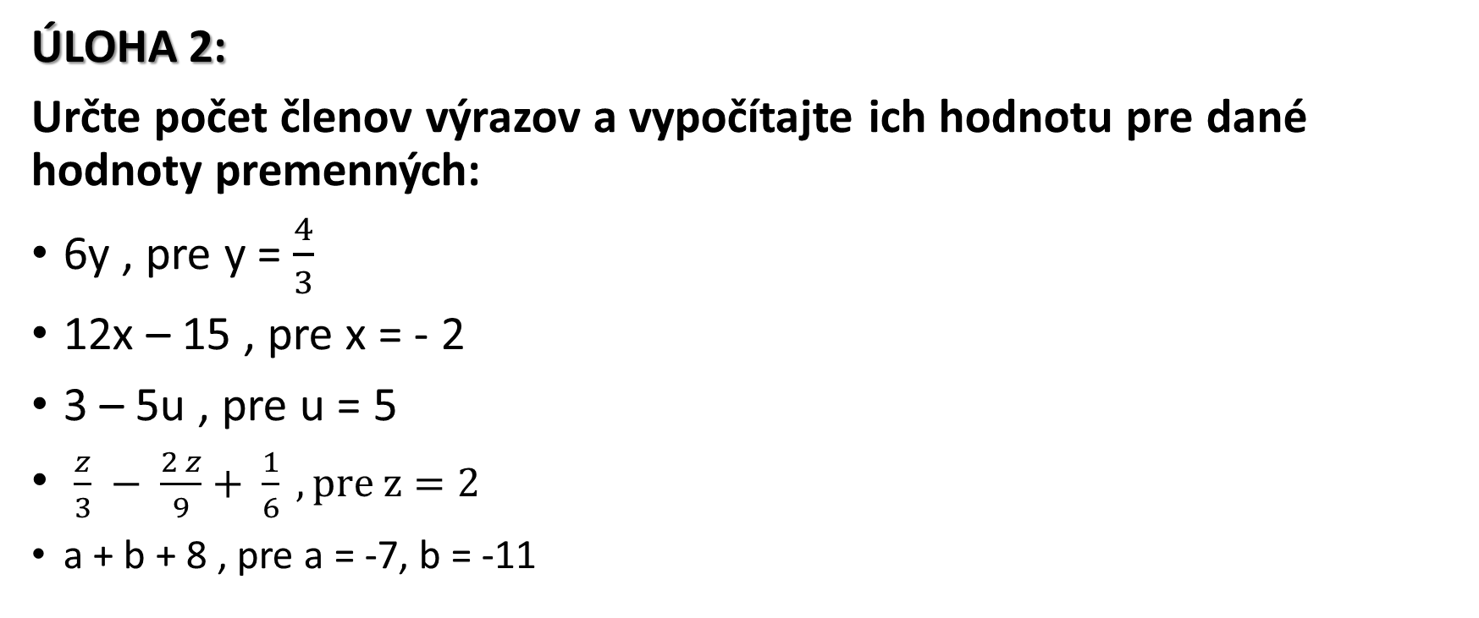
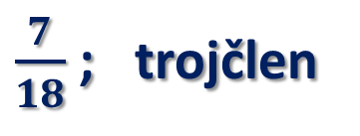
PRÁCA V DVOJICIACH
ÚLOHA 2:
Určte počet členov výrazov a vypočítajte ich hodnotu pre dané hodnoty premenných:
6y , pre y = $\frac{4}{3}$
12x – 15 , pre x = - 2
3 – 5u , pre u = 5
$\frac{z}{3} − \frac{2 z}{9}+ \frac{1}{6} , pre z=2$
a + b + 8 , pre a = -7, b = -11
8 ; jednočlen
- 39 ; dvojčlen
- 22 ; dvojčlen
$\frac{7}{18}$ ; trojčlen
- 10 ; trojčlen

Slide 15
PRÁCA V DVOJICIACH
ÚLOHA 3:
K daným výrazom napíšte opačné!
VÝRAZ | x | 2a - 3 | -0,5b + 3,4c | x – y + z | 8 + 1,9 w
OPAČNÝ VÝRAZ
VÝRAZ | x | 2a - 3 | -0,5b + 3,4c | x – y + z | 8 + 1,9w
OPAČNÝ VÝRAZ | - x | - 2a + 3 | 0,5b – 3,4c | -x + y - z | - 8 – 1,9w

Slide 16

PRÁCA V DVOJICIACH
ÚLOHA 4:
Rieš úlohy pomocou výrazov:
Do 8. triedy chodí t žiakov. Dievčat je o 12 menej. Koľko je v ôsmej triede chlapcov?
Jedna kniha stojí f eur. Koľko stojí 5 takýchto kníh?
Dve knihy stoja g eur. Koľko stojí 5 takýchto kníh ?
V divadle je ch chlapcov a d dievčat. Koľko detí je v divadle?
Koľko ich je teraz, ak ešte prišli 4 dievčatá a odišli 3 chlapci?
t - 12
5 f
5 . $\frac{g}{2}$
ch + d
d + 4 + ch – 3
= d + ch + 1

Slide 17

DOMÁCA ÚLOHA
str. 82/ 5, 6, 7
Zopakovať si učivo od začiatku výrazov:
číselný výraz, jeho hodnota, zápis výrazu
výraz s premennou
hodnota výrazu
počet členov výrazu
opačný výraz
zápis výrazu

